Slide 1
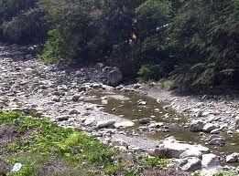
RIVER´S CONTAMINATION
Today, rivers in Ugijar are polluted. It happens because:
CLASE 4º B
CLASE 4ºB
Ugíjar, 18480
Fran Rodríguez, Pablo Molina y María José López
Notes:
Para cambiar este folleto, cambie nuestro contenido de ejemplo por contenido propio. Otra opción, si prefiere empezar desde cero, es presionar el botón Nueva dispositiva de la ficha Inicio para insertar una página nueva. Después, introduzca el texto y las imágenes en los marcadores vacíos. Si necesita más marcadores para títulos, subtítulos o texto del cuerpo, copie cualquiera de los marcadores actuales y arrastre el nuevo hasta esa posición.
¿Se ha fijado en que hemos incluido las marcas por las que debe doblar? Son muy tenues, pero si no quiere que aparezcan en el folleto, selecciónelas y bórrelas antes de imprimir.

Slide 2
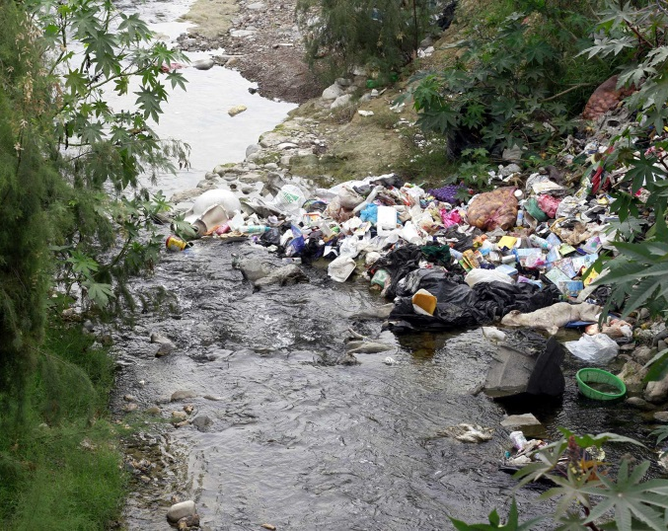
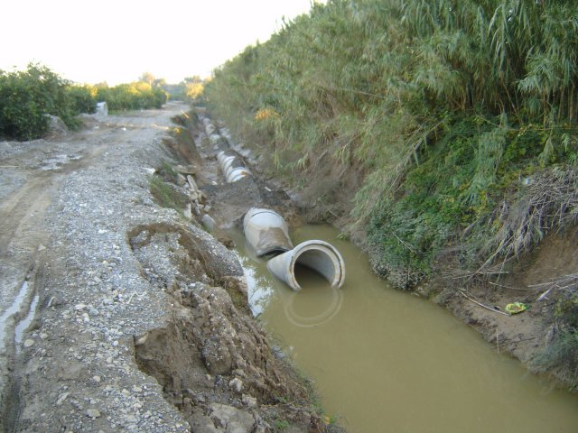
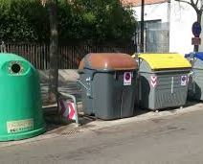
THE PROBLEM:
SOLUTIONS
CAUSES
People should throw rubbish in the corresponding containers.
Blue container: cardboard and paper.
Yellow container: plastics and cans.
Green container: glass.
Orange container: organic waste
Rivers are polluted.
People throw rubbish in it.
It happens because people throw rubbish in it, such as carton, plastic packets, food, bottles and cans.
It is an example of this
Types of containers

